Slide 1
ABBYY FineReader 15
Ваш интеллектуальный редактор PDF

Slide 2
О компании ABBYY
Международная
компания
Лидер рынка
Инновации
Российская компания с мировым именем, основанная в 1989 году.
№1 на рынке потокового ввода документов и данных в России.
Более 400 патентов и патентных заявок.
Надежность
Экспертиза
Успешность
Свыше 200 партнеров и более 50 миллионов пользователей во всем мире.
Более 20 лет на рынке Искусственного Интеллекта.
Более 250 наград от ведущих мировых профессиональных журналов и тестовых лабораторий.

Slide 3
Группа компаний ABBYY
ABBYY Россия и Развивающиеся рынки
ABBYY Великобритания
ABBYY Европа
ABBYY Франция
ABBYY Восточная Европа
ABBYY Испания
ABBYY Japan
ABBYY Япония
ABBYY Северная Америка
ABBYY Кипр
ABBYY Taiwan
ABBYY Тайвань
ABBYY Гонгконг
Сегодня в группу ABBYY входят офисы в 12 странах, где работают свыше 1000 сотрудников
ABBYY Австралия

Slide 4
ТОЛЬКО 24% КОМПАНИЙ полностью перешли на цифровой документооборот.
AIIM, State of Management 2017
Notes:
Что это значит?
Офисные сотрудники работают с бумажными и PDF-документами: как созданными из других приложений, так и сканами.
Сканов бумажных документов без текстового слоя недостаточно: для эффективной работы нужна возможность редактировать, комментировать, защищать, сравнивать, извлекать информацию, осуществлять поиск по документу.

Slide 5
Потребность в ПО для работы с бумажными и PDF-документами
80% рабочего времени офисные сотрудники тратят на работу с документами – IDC
25% этого времени уходит на работу с бумажными документами
на 300% больше PDF-документов было открыто за последние 2 года – PDF Association
25%
всех PDF документов представляют собой изображение без текстового слоя
60% отметили стремительный рост PDF-документов среди рабочих файлов
68%
отметили рост бумажных документов в последние несколько лет

Slide 6
Проблема — решение
ТРУДНОСТИ ПРИ РАБОТЕ С PDF-ДОКУМЕНТАМИ:
C ABBYY FINEREADER 15 ОФИСНЫЕ СОТРУДНИКИ СМОГУТ:
Максимально использовать возможности PDF-файлов Редактируйте любые PDF: исправляйте целые предложения, абзацы, фрагменты текста, меняйте содержание и структуру документа.
Экономить время на перепечатывании текста Сделайте текст бумажных или PDF- документов доступным для копирования/поиска или переведите документ в редактируемый формат для дальнейшей работы в текстовом редакторе.
Решать все задачи по работе с бумажными и PDF-документами в одной программе Сокращайте затраты на закупку и поддержку ПО и обучение персонала.
Работа с PDF и бумажными документами отнимает много времени и усилий.
Для каждой задачи приходится покупать, устанавливать и поддерживать отдельное ПО.

Slide 7
ABBYY FineReader 15 – многофункциональный редактор для решения любых задач с PDF и бумажными документами.
Notes:
ABBYY FineReader 15 упрощает оцифровку, поиск, редактирование документов, обмен файлами и совместную работу над любыми типами документов, позволяя работать с PDF так же просто и удобно, как с привычными всем текстовыми документами.

Slide 8
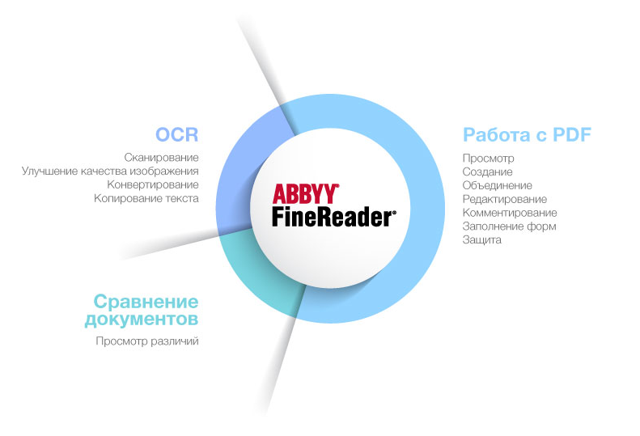

Slide 9
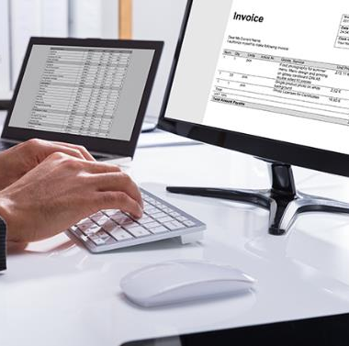
Ключевые возможности ABBYY FineReader 15
Многофункциональный редактор PDF - документов
Открытие и просмотр PDF-документов
Внесение правок в структуру и содержание PDF
Совместная работа и согласование
Защита и подпись PDF-документов
Создание PDF- документов
Распознавание и конвертирование PDF-документов
Автоматизация задач по оцифровке и конвертации
Сравнение документов разного формата

Slide 10
Редактирование PDF-документов

Slide 11
Распознавание и конвертирование

Slide 12
Сравнение документов в разных форматах

Slide 13
Автоматическая обработка

Slide 14
Преимущества для каждого сотрудника
Редактирование, согласование и подготовка документов для публикации
Подготовка коммерческих предложений и договоров в PDF, сравнение двух версий документа, подпись
Создание электронных копий бумажных документов для хранения и поиска необходимой информации
Внесение правок в бумажные и PDF-документы
Автоматизация рутинных задач по распознаванию и конвертации документов

Slide 15
Лицензирование

Slide 16
Схема лицензирования

Slide 17
ABBYY FineReader 15 - лицензирование для организаций
 | PER SEAT | REMOTE USER | CONCURRENT
Тип лицензии | Многопользовательская лицензия (на рабочее место) | Лицензия для удаленных пользователей | Сетевая лицензия (для совместного использования в локальной сети или на терминальном сервере)
Ограничения | Общее количество рабочих мест равно количеству лицензий | Количество пользователей не превышает количество приобретенных лицензий | Количество одновременных подключений к программе не превышает количество приобретенных лицензий
Оптимальный сценарий | Регулярная потребность у ограниченного числа сотрудников. Подходит для компьютеров, отключенных от локальной сети, например, ноутбуков. | Регулярная потребность у ограниченного числа сотрудников. Подходит для инфраструктур, когда один и тот же пользователь может подклю-чаться к разным рабочим станциям. | Периодическая потребность у большого числа сотрудников. Для использования обязателен доступ к локальной сети или терминальному серверу.
Типы установки | локальная или серверная | локальная или серверная | серверная
Минимальное количество лицензий | от 3 лицензий | от 3 лицензий | от 11 лицензий
NEW!

Slide 18
ABBYY FineReader 15 – Remote User License
NEW!
Лицензия для удаленных пользователей позволяет использовать ABBYY FineReader 15 совместно с решениями для виртуализации рабочего стола и приложений.
Подходит для инфраструктур, когда один и тот же пользователь может подключаться к разным рабочим станциям.
Лицензия закрепляется за пользователем.
ПО можно установить на неограниченное количество компьютеров, но одновременно работать с программой сможет ограниченное число пользователей, не превышающее количество имеющихся лицензий.

Slide 19
Редакции и цены

Slide 20
ABBYY FineReader 15 – Редакции
Standard | Business | Corporate
Просмотр и работа с PDF | Просмотр и работа с PDF | Просмотр и работа с PDF
Распознавание и конвертирование | Распознавание и конвертирование | Распознавание и конвертирование
 |  | Автоматическая обработка: 5 000 стр/меc, 2 ядра
 |  | Сравнение документов
* только для домашнего использования! | Лицензирование для организаций | Лицензирование для организаций
Standalone | Per Seat, Concurrent, Remote User | Per Seat, Concurrent, Remote User
от 8 690 ₽ | от 14 990 ₽ | от 48 690 ₽
Бонус для зарегистрированных пользователей: ABBYY Screenshot Reader

Slide 21
Условия обновления c предыдущих версий
Upgrade – 40%
Cross-upgrade – 20%
ABBYY FineReader 14 (Standard*, Business, Enterprise)
ABBYY FineReader 12 (Professional, Corporate)
ABBYY FineReader 11 (Professional, Corporate)
ABBYY FineReader 10 Home Edition
ABBYY FineReader 5.0/ 6.0/ 9.0/ 12.0 Sprint
PDF Transformer+
После приобретения обновления право использования предыдущей версии не сохраняется (требуется предоставление серийного номера от предыдущей версии для блокировки). Обновление доступно только для бессрочных лицензий, годовые лицензии обновлению по специальной цене не подлежат.

Slide 22
Технические характеристики

Slide 23
Системные требования
Операционная система:
Microsoft® Windows® 10 / 8.1 / 8 / 7
Использование с решениями для виртуализации рабочего стола и приложений:
Microsoft Windows Server® 2019, 2016, 2012 R2, 2008 R2 (в том числе использование с Remote Desktop, RemoteApp and Remote Desktop Web Access) Citrix Workspace App 1808, Citrix Virtual Apps and Desktops
Процессор x86 или x64 с тактовой частотой от 1 ГГц и поддержкой набора инструкций SSE2.
Объем оперативной памяти: не менее 1 ГБ (рекомендовано - от 4 ГБ)
Свободное место на диске: 1,2 ГБ для обычной установки и 1,2 ГБ для работы программы.
Видеокарта и монитор с разрешением не менее 1024x768 точек.
TWAIN- или WIA-совместимый сканер (при использовании функции сканирования).
Интернет-соединение для активации серийного номера (рекомендовано).

Slide 24
Поддерживаемые форматы
Входные форматы файлов
Форматы сохранения файлов
PDF, включая PDF/A
Графические форматы: TIFF, JPEG, JPEG 2000, JBIG2, PNG, BMP, PCX, GIF, DjVu, XPS*
Текстовые форматы**: DOC(X), XLS(X), PPT(X), VSD(X), HTML, RTF, TXT, ODT, ODS, ODP
PDF, включая PDF/A
Графические форматы: TIFF, JPEG, JPEG 2000, JBIG2, PNG, BMP, PCX, DjVu
Текстовые форматы: DOC(X), XLS(X), PPTX, HTML, RTF, TXT, CSV, ODT
Электронные книги: EPUB, FB2
* Требуется Microsoft ® .NET Framework 4
** Для создания PDF-документов из текстовых форматов необходимо установленное приложение Microsoft ® Office или Apache OpenOfficeTM.

Slide 25
Поддержка языков
23
192
48
38
языка интерфейса
языков распознавания
языков со словарной поддержкой и проверкой орфографии
языка сравнения

Slide 26
Попробуйте
ABBYY FineReader 15
уже сегодня!

